Slide 1
CONTROL ADMINISTRATIVO

Slide 2
DEFINICIÓN EL control es la función administrativa por medio de la cual se evalúa el rendimiento. Para Robbins (1996) el control puede definirse como "el proceso de regular actividades que aseguren que se están cumpliendo como fueron planificadas y corrigiendo cualquier desviación significativa".

Slide 3
Importancia Del Control Dentro Del Proceso Administrativo El control se enfoca en evaluar y corregir el desempeño de las actividades de los subordinados para asegurar que los objetivos y planes de la organización se están llevando a cabo.

Slide 4
El Proceso de Control
Medición
Comparación
Acción Administrativo

Slide 5
TIPOS DE CONTROL -Control Preliminar o anterior a la acción. -Control Concurrente -Control Correctivo o posterior a la acción.

Slide 6
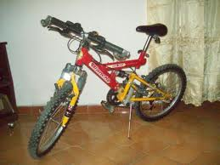
EJEMPLO DE CASOS
Caso # 1 En El Departamento De Diseño
Los cuadros de las bicicletas diseñadas por expertos en la materia, se construyeron con un material muy pesado. El gerente de ventas recibió varias quejas sobre el peso de las bicicletas, notando así que esta era la causa por la cual las ventas habían disminuido. VARIABLE: Las ventas han disminuido como consecuencia de utilizar un material muy pesado en el cuadro de las bicicletas

Slide 7
Ventajas
El aluminio además de proporcionar menos peso es un material económico para la empresa.
Con este nuevo diseño quedarían satisfechas las necesidades de los consumidores, entre ellos los deportistas.
Se introducen innovaciones que colocarían a la empresa por encima de sus competidores.

Slide 8
Desventajas
Medida a largo plazo, ya que se deben realizar varias pruebas de rendimiento del nuevo producto.
Incremento en el costo del producto, ya que además del cuadro se deben cambiar también los frenos, porque estos están diseñados para el peso de la bicicleta vieja.

Slide 9
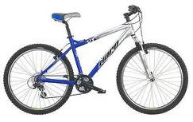
ALTERNATIVAS
Alternativa # 1:
Diseñar un cuadro con otro material (aluminio) que sea más liviano y que permita mayor velocidad y comodidad a sus conductores.

Slide 10
Alternativas
Rediseñar completamente la bicicleta con un diseño más innovador que posea igualmente menos peso pero que tenga mayor comodidad, agregando suspensión en los cauchos, mejores asientos, colores atrayente, etc. Todo esto con la finalidad de hacer el producto más llamativo al público.

Slide 11
GRACIAS POR SU ATENCIÓN

